Slide 1

Název školy: ZŠ a MŠ Zvole, okr. Praha-západ
Autor: Mgr. Lucie Strejcová
Název: VY_32_INOVACE_06_3Š rytmický koláč
Téma: Umění a kultura –Hv
Číslo projektu: CZ.1.07/1.4.00/21.03

Slide 2
Anotace
Prezentace s vyprávěním legendy:
Mám celý dort, přijde sestra, musím se rozdělit= dvě půlky= celý dort je jako celá nota, když ho rozdělím, vzniknou dvě půlky.
V legendě pokračujeme podle vlastní fantazie.
V listu 6 vyvodíme čtvrťovou notu a zdůrazníme, že se počítá na 1 dobu. Z toho vyvodíme počet dob noty půlové a celé.
Logicky vyvodíme noty osminové.

Slide 3
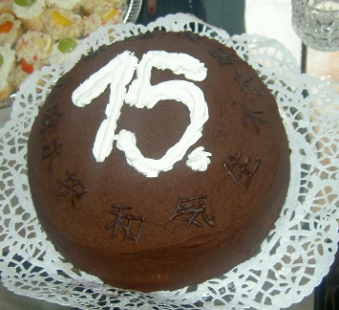

Slide 9
1
7

Slide 10
Citace
Autorka použila foto z vlastního archivu.

